Slide 1
Guidelines
Annotering hos SDIR med Prodigy

Slide 2
navn.merkmineord.tech:8080
Gå inn på lenken sendt i e-post.
Den skal være på formatet navn.merkmineord.tech:8080

Slide 3
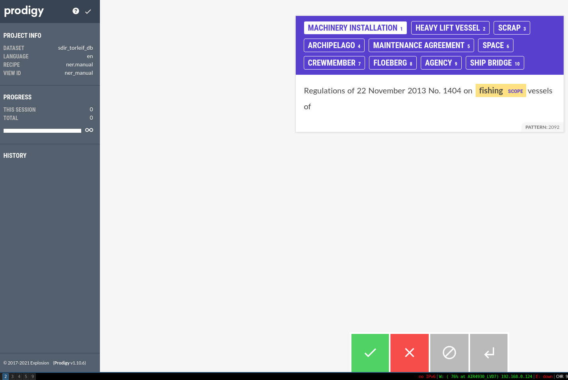
Godkjenn
Avvis
Ignorer
Angre/tilbake til forrige
Godkjenn: Du godkjenner at markerte ord har riktig klasse.
Avvis: Du avviser at markerte ord har riktig klasse. Altså dette er feil.
Ignorer: Her er det ingen ord å markere eller du er usikker.

Slide 4
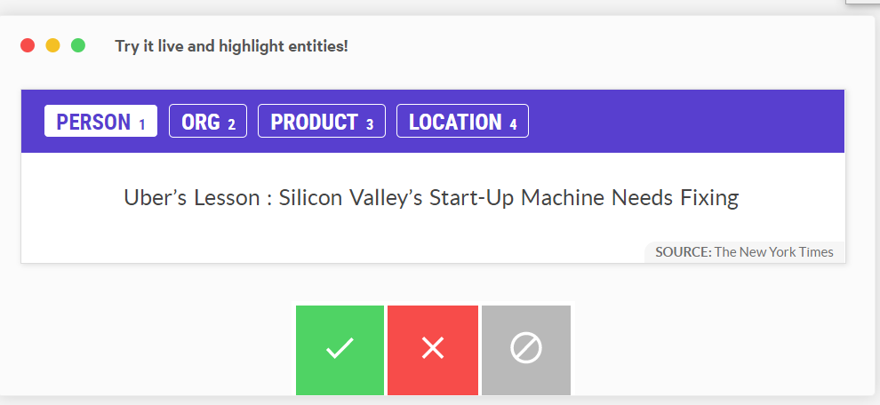
Klasser tilgjengelig nå
Ordene som skal annoteres
Tallene som står sammen med klassen er hurtigtast for den klassen.

Slide 5
Velg klasse først. Det gjør du ved å taste inn tallet på klassen, eller trykke på klassen.
Ta så musepekeren og marker ordet eller ordene du mener tilhører klassen.

Slide 6
Noen ord kommer ferdig markert med klasse. Dersom det er feil holder du musepekeren over det markerte ordet. Da dukkert det opp et kryss som gjør at du kan fjerne markeringen.
Er det riktig lar du den stå.

Slide 7
HUSK Å LAGRE!
Du lagrer ved å trykke på haken øverst i det grå feltet. Når du har lagret vil haken endre seg til et diskett-symbol.

